Slide 1
Опыт преподавания дисциплин, связанных с разработкой на платформе «1С: Предприятие»
Дмитриева Татьяна Александровна,
Тишкина Валерия Валентиновна
К.т.н., доценты кафедры вычислительной и прикладной математики ФГБОУ ВО «Рязанский государственный радиотехнический университет им. В. Ф. Уткина»

Slide 2
Дмитриева Татьяна Александровна
Кандидат технических наук;
заместитель заведующего кафедрой по учебной работе;
преподаю дисциплины, связанные с разработкой программного обеспечения;
область научных интересов: искусственный интеллект, анализ больших данных.
31 января – 01 февраля 2023 года
XXIII международная научно-практическая конференция НОВЫЕ ИНФОРМАЦИОННЫЕ ТЕХНОЛОГИИ В ОБРАЗОВАНИИ
2

Slide 3
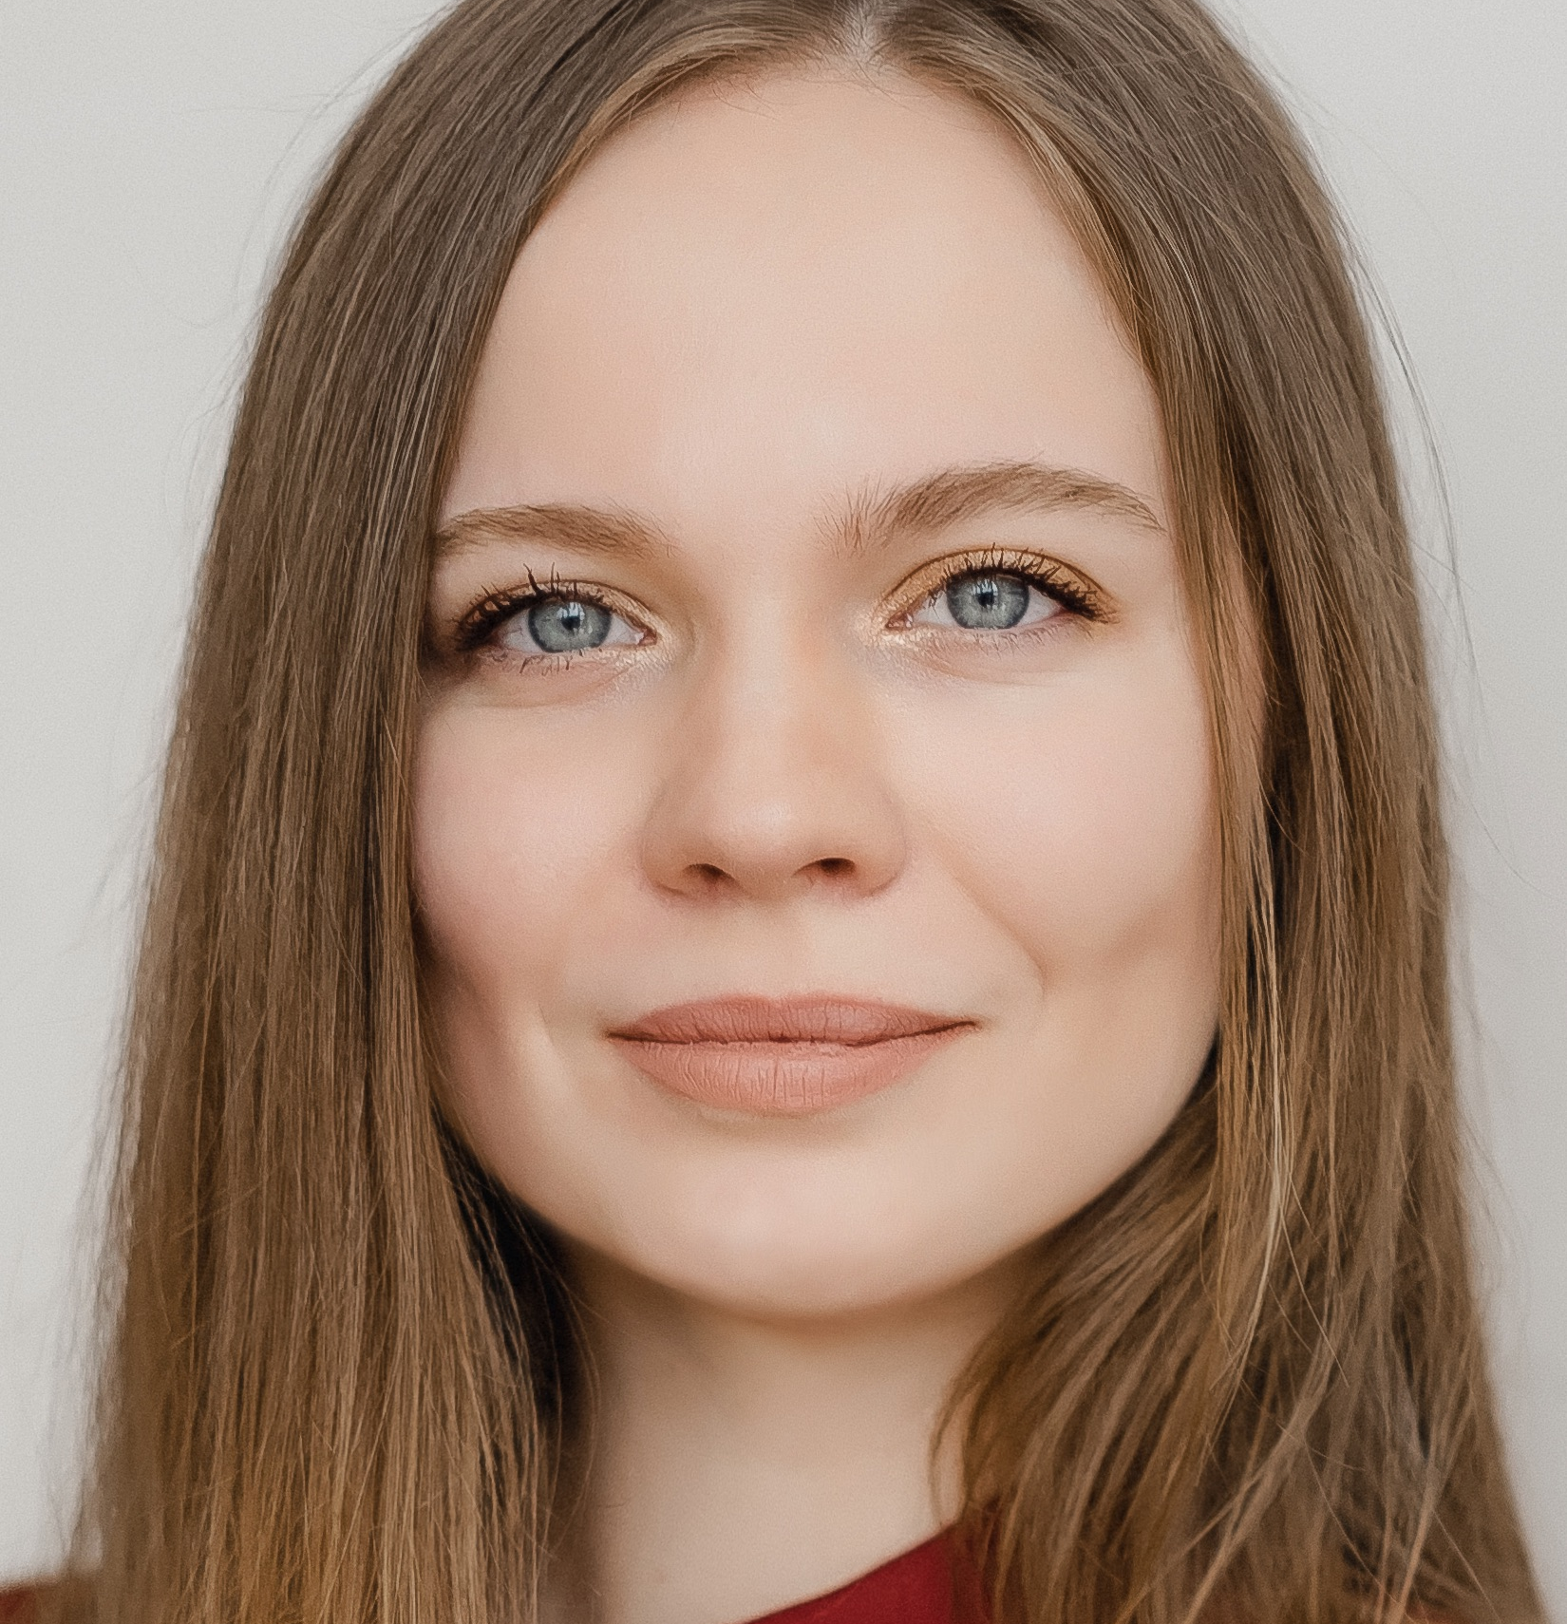
Тишкина Валерия Валентиновна
Кандидат технических наук;
преподаю дисциплины, связанные с разработкой программного обеспечения;
область научных интересов: автоматизированный анализ предприятий с использованием методов искусственного интеллекта;
победитель Всероссийского конкурса разработки приложений на мобильной платформе «1С», прошедшем 4 марта 2018 г. на Всероссийском семинаре партнеров «1С» (г. Москва).
Место под иллюстрацию
31 января – 01 февраля 2023 года
XXIII международная научно-практическая конференция НОВЫЕ ИНФОРМАЦИОННЫЕ ТЕХНОЛОГИИ В ОБРАЗОВАНИИ
3

Slide 4
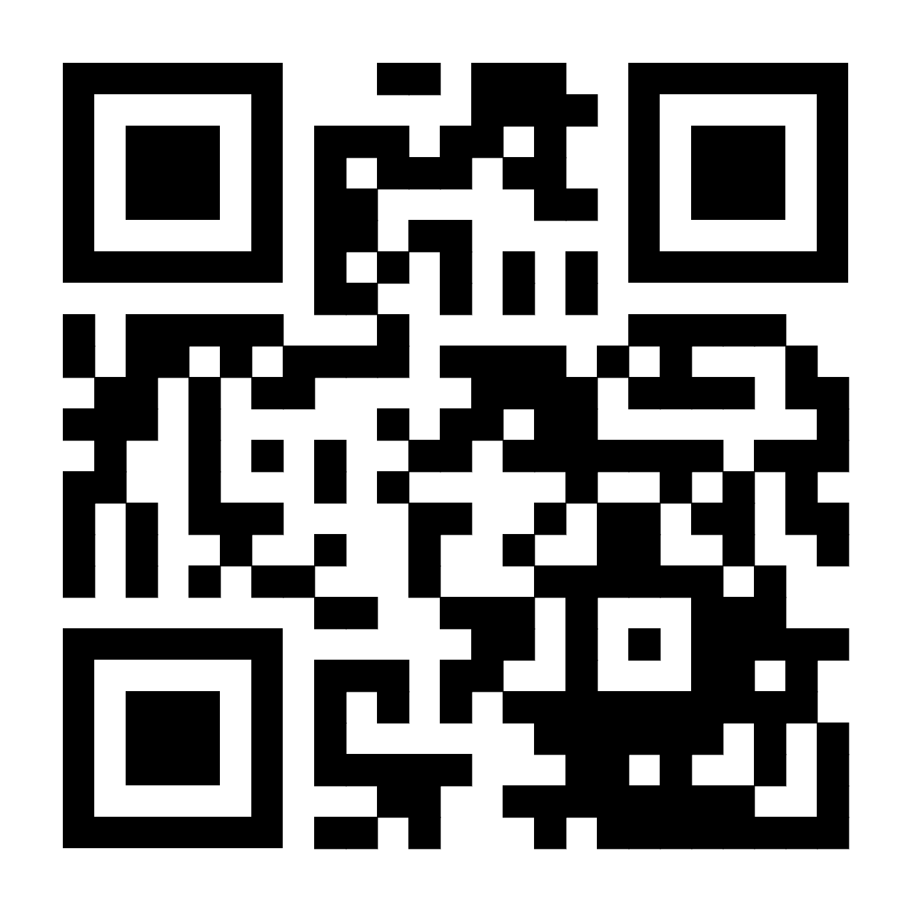
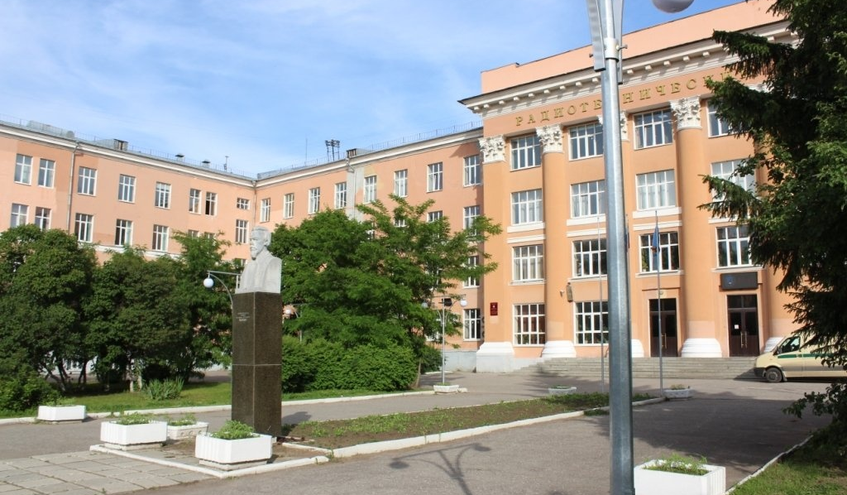
ФГБОУ ВО «Рязанский государственный радиотехнический университет им. В.Ф. Уткина»
Рязанский государственный радиотехнический университет им. В. Ф. Уткина (РГРТУ) – старейший в России радиотехнический университет, располагающийся в городе Рязань. Один из ведущих российских центров подготовки специалистов для радиотехнической и оборонной промышленности. Основан в 1951 году как Рязанский радиотехнический институт, с 1993 года – академия, в 2006 году приобрёл статус университета.
Официальный сайт университета
Место под иллюстрацию
31 января – 01 февраля 2023 года
XXIII международная научно-практическая конференция НОВЫЕ ИНФОРМАЦИОННЫЕ ТЕХНОЛОГИИ В ОБРАЗОВАНИИ
4

Slide 5
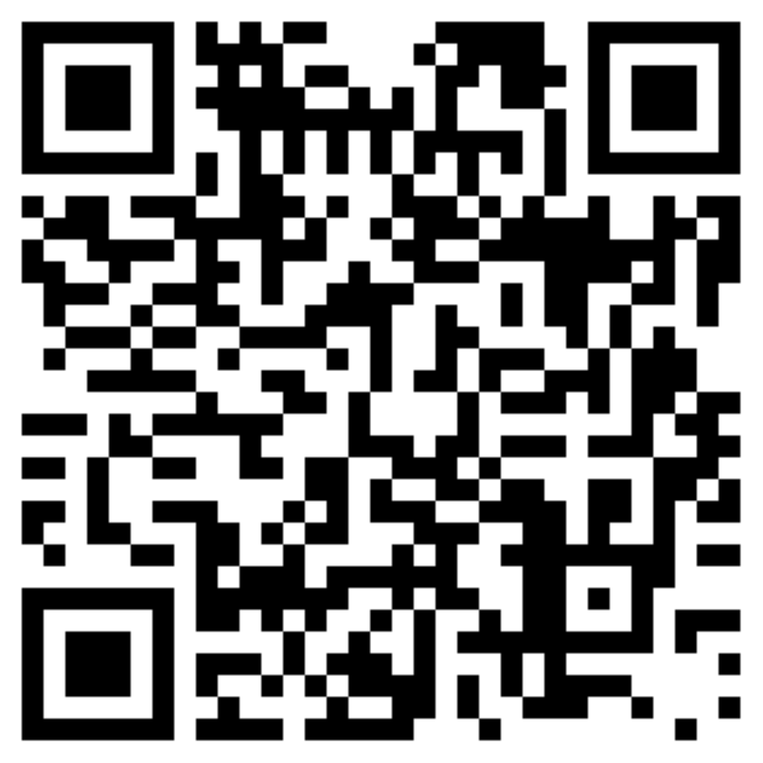
Кафедра вычислительной и прикладной математики
09.03.04 – бакалавриат «Программная инженерия»,
09.04.04 – магистратура «Программная инженерия»,
09.03.03 – бакалавриат «Прикладная информатика»,
09.04.03 – магистратура «Прикладная информатика».
Преподаватели кафедры ВПМ обучают студентов работе с программным продуктом «1С:Предприятие» в рамках различных дисциплин более 15 лет.
Официальная страница кафедры
Место под иллюстрацию
31 января – 01 февраля 2023 года
XXIII международная научно-практическая конференция НОВЫЕ ИНФОРМАЦИОННЫЕ ТЕХНОЛОГИИ В ОБРАЗОВАНИИ
5

Slide 6
Дисциплины, на которых изучается 1С
Бакалавриат 09.03.03 «Прикладная информатика»:
основы конфигурирования экономических информационных систем: основы работы в конфигураторе (2 семестра на 3 курсе);
предметно-ориентированные экономические информационные системы: работа с 1С в режиме пользователя, изучение конфигурации «1С:Бухгалтерия» (1 семестр на 4 курсе);
разработка нестандартных решений на платформе 1С: продолжение изучения 1С в качестве разработчика (1 семестр на 4 курсе).
Бакалавриат 09.03.04 «Программная инженерия»:
Программное обеспечение экономических информационных систем: основы работы с 1С в качестве разработчика (2 семестра на 3 курсе).
31 января – 01 февраля 2023 года
XXIII международная научно-практическая конференция НОВЫЕ ИНФОРМАЦИОННЫЕ ТЕХНОЛОГИИ В ОБРАЗОВАНИИ
6

Slide 7
Дисциплины, изученные студентами, до дисциплин, связанных с 1С
Основы программирования на алгоритмическом языке;
объектно-ориентированное программирование;
визуальное программирование (работа с графическим интерфейсом пользователя и событийная модель данных);
работа с базами данных.
31 января – 01 февраля 2023 года
XXIII международная научно-практическая конференция НОВЫЕ ИНФОРМАЦИОННЫЕ ТЕХНОЛОГИИ В ОБРАЗОВАНИИ
7

Slide 8
Формат проведения занятий
Используется компьютерный класс с компьютером и проектором для преподавателя и компьютерами для студентов.
На лекции преподаватель показывает сквозной пример разработки приложения на платформе 1С, а студенты за компьютерами повторяют все действия за преподавателем.
Для получения теоретической подготовки можно давать под запись основные определения и ответы на вопросы.
Для защиты можно использовать как теоретические вопросы, так и давать студентам для выполнения некоторые дополнительные практические задания по очередной теме.
31 января – 01 февраля 2023 года
XXIII международная научно-практическая конференция НОВЫЕ ИНФОРМАЦИОННЫЕ ТЕХНОЛОГИИ В ОБРАЗОВАНИИ
8

Slide 9
ГК «Промавтоматика»
Компания «Промавтоматика» с 1999 года занимается внедрением, сопровождением и разработкой программных продуктов на базе платформы «1С» для автоматизации процессов в организациях и предприятиях.
Место под иллюстрацию
31 января – 01 февраля 2023 года
XXIII международная научно-практическая конференция НОВЫЕ ИНФОРМАЦИОННЫЕ ТЕХНОЛОГИИ В ОБРАЗОВАНИИ
9

Slide 10
Совместные с партнером мероприятия
Прохождение практики у партнера фирмы «1С»;
участие в программе стажировки;
работа с испытательным сроком;
написание выпускной квалификационной работы на 1С;
участие в студенческих «1С:Соревнованиях».
31 января – 01 февраля 2023 года
XXIII международная научно-практическая конференция НОВЫЕ ИНФОРМАЦИОННЫЕ ТЕХНОЛОГИИ В ОБРАЗОВАНИИ
10

Slide 11
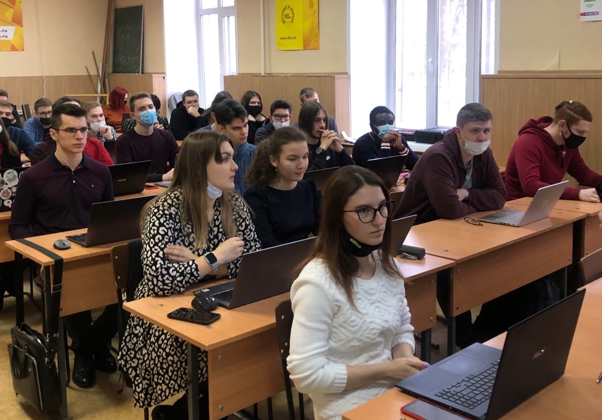
Мастер-классы по разработке мобильного приложения и решение олимпиадных задач прошлых лет
31 января – 01 февраля 2023 года
XXIII международная научно-практическая конференция НОВЫЕ ИНФОРМАЦИОННЫЕ ТЕХНОЛОГИИ В ОБРАЗОВАНИИ
11

Slide 12
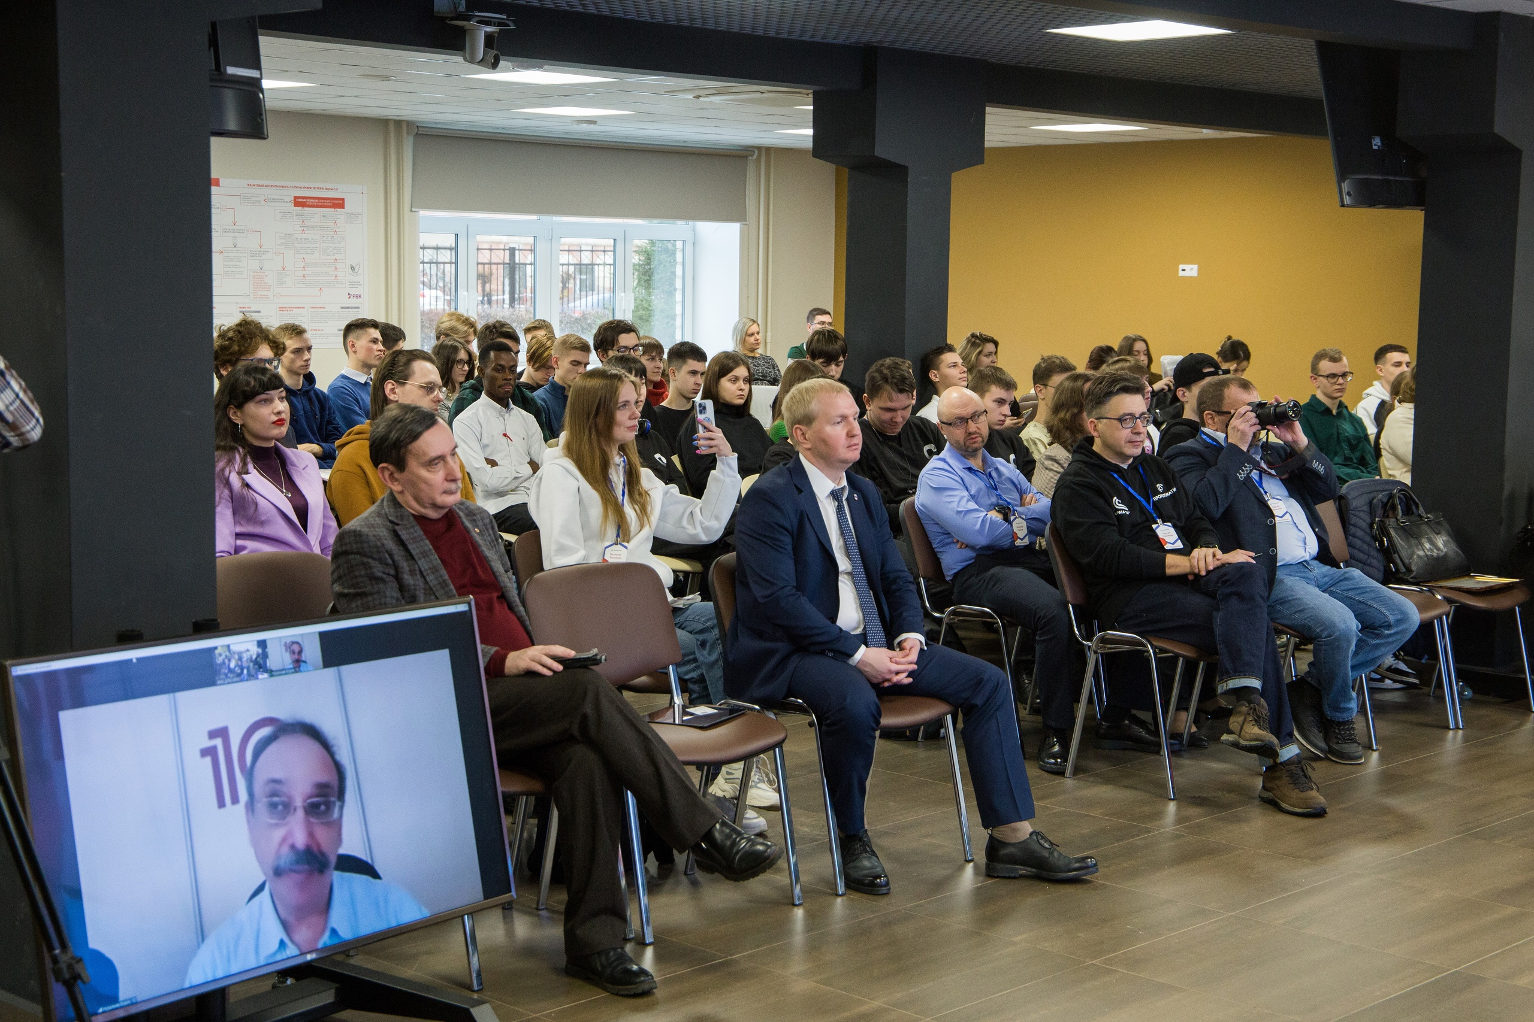
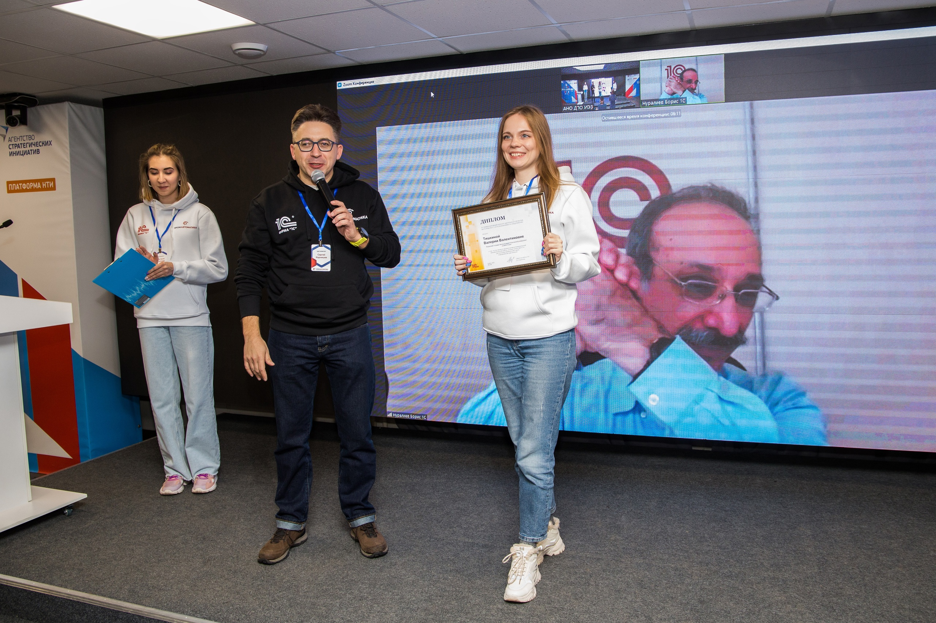
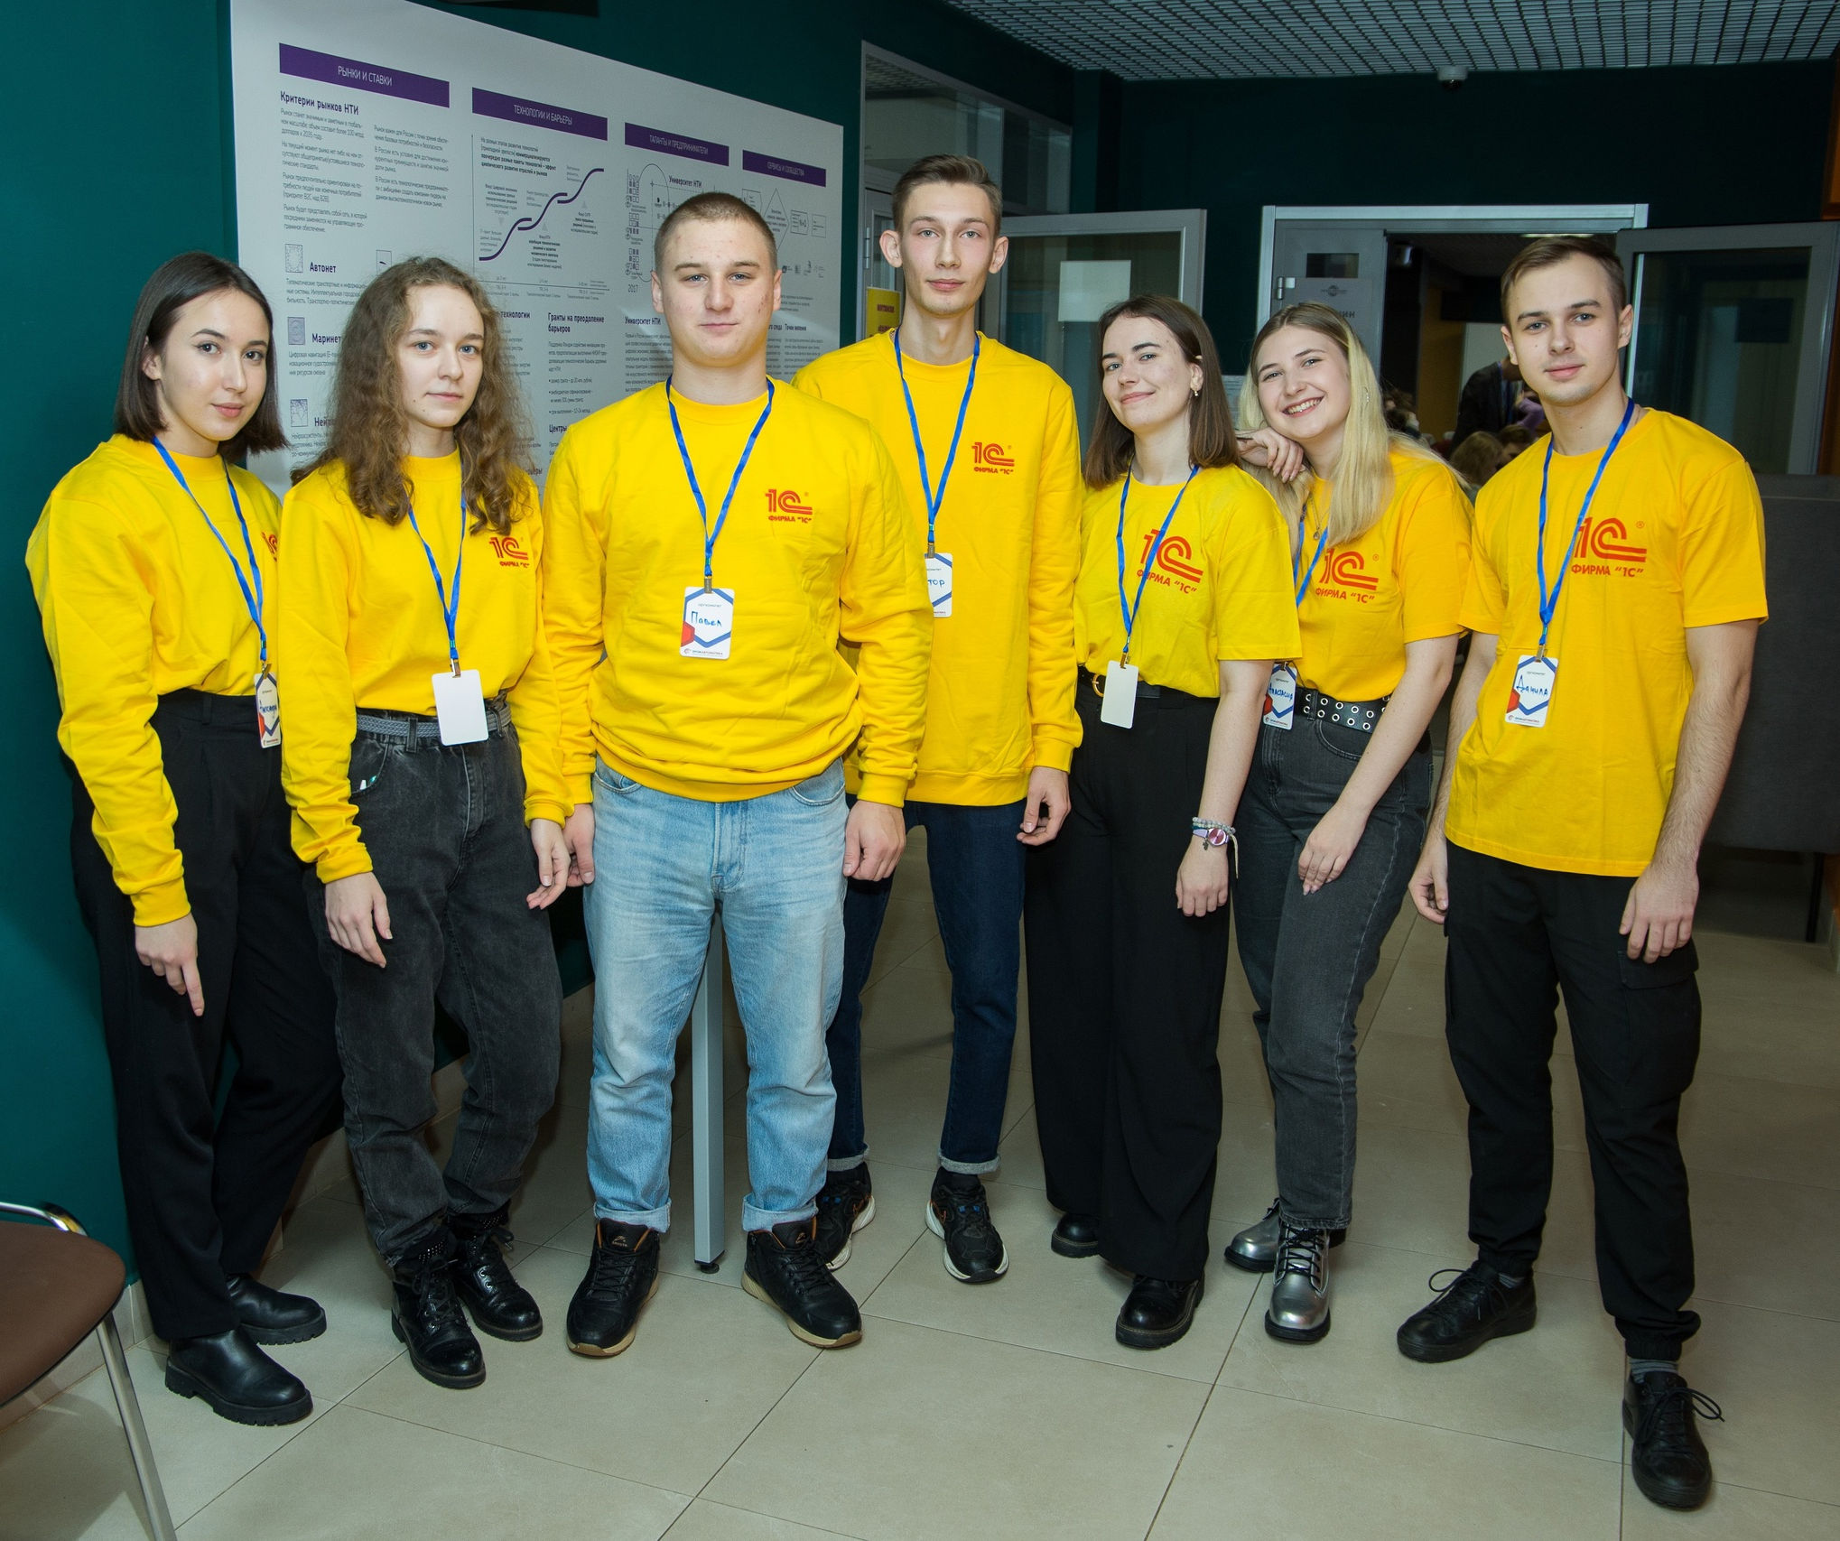
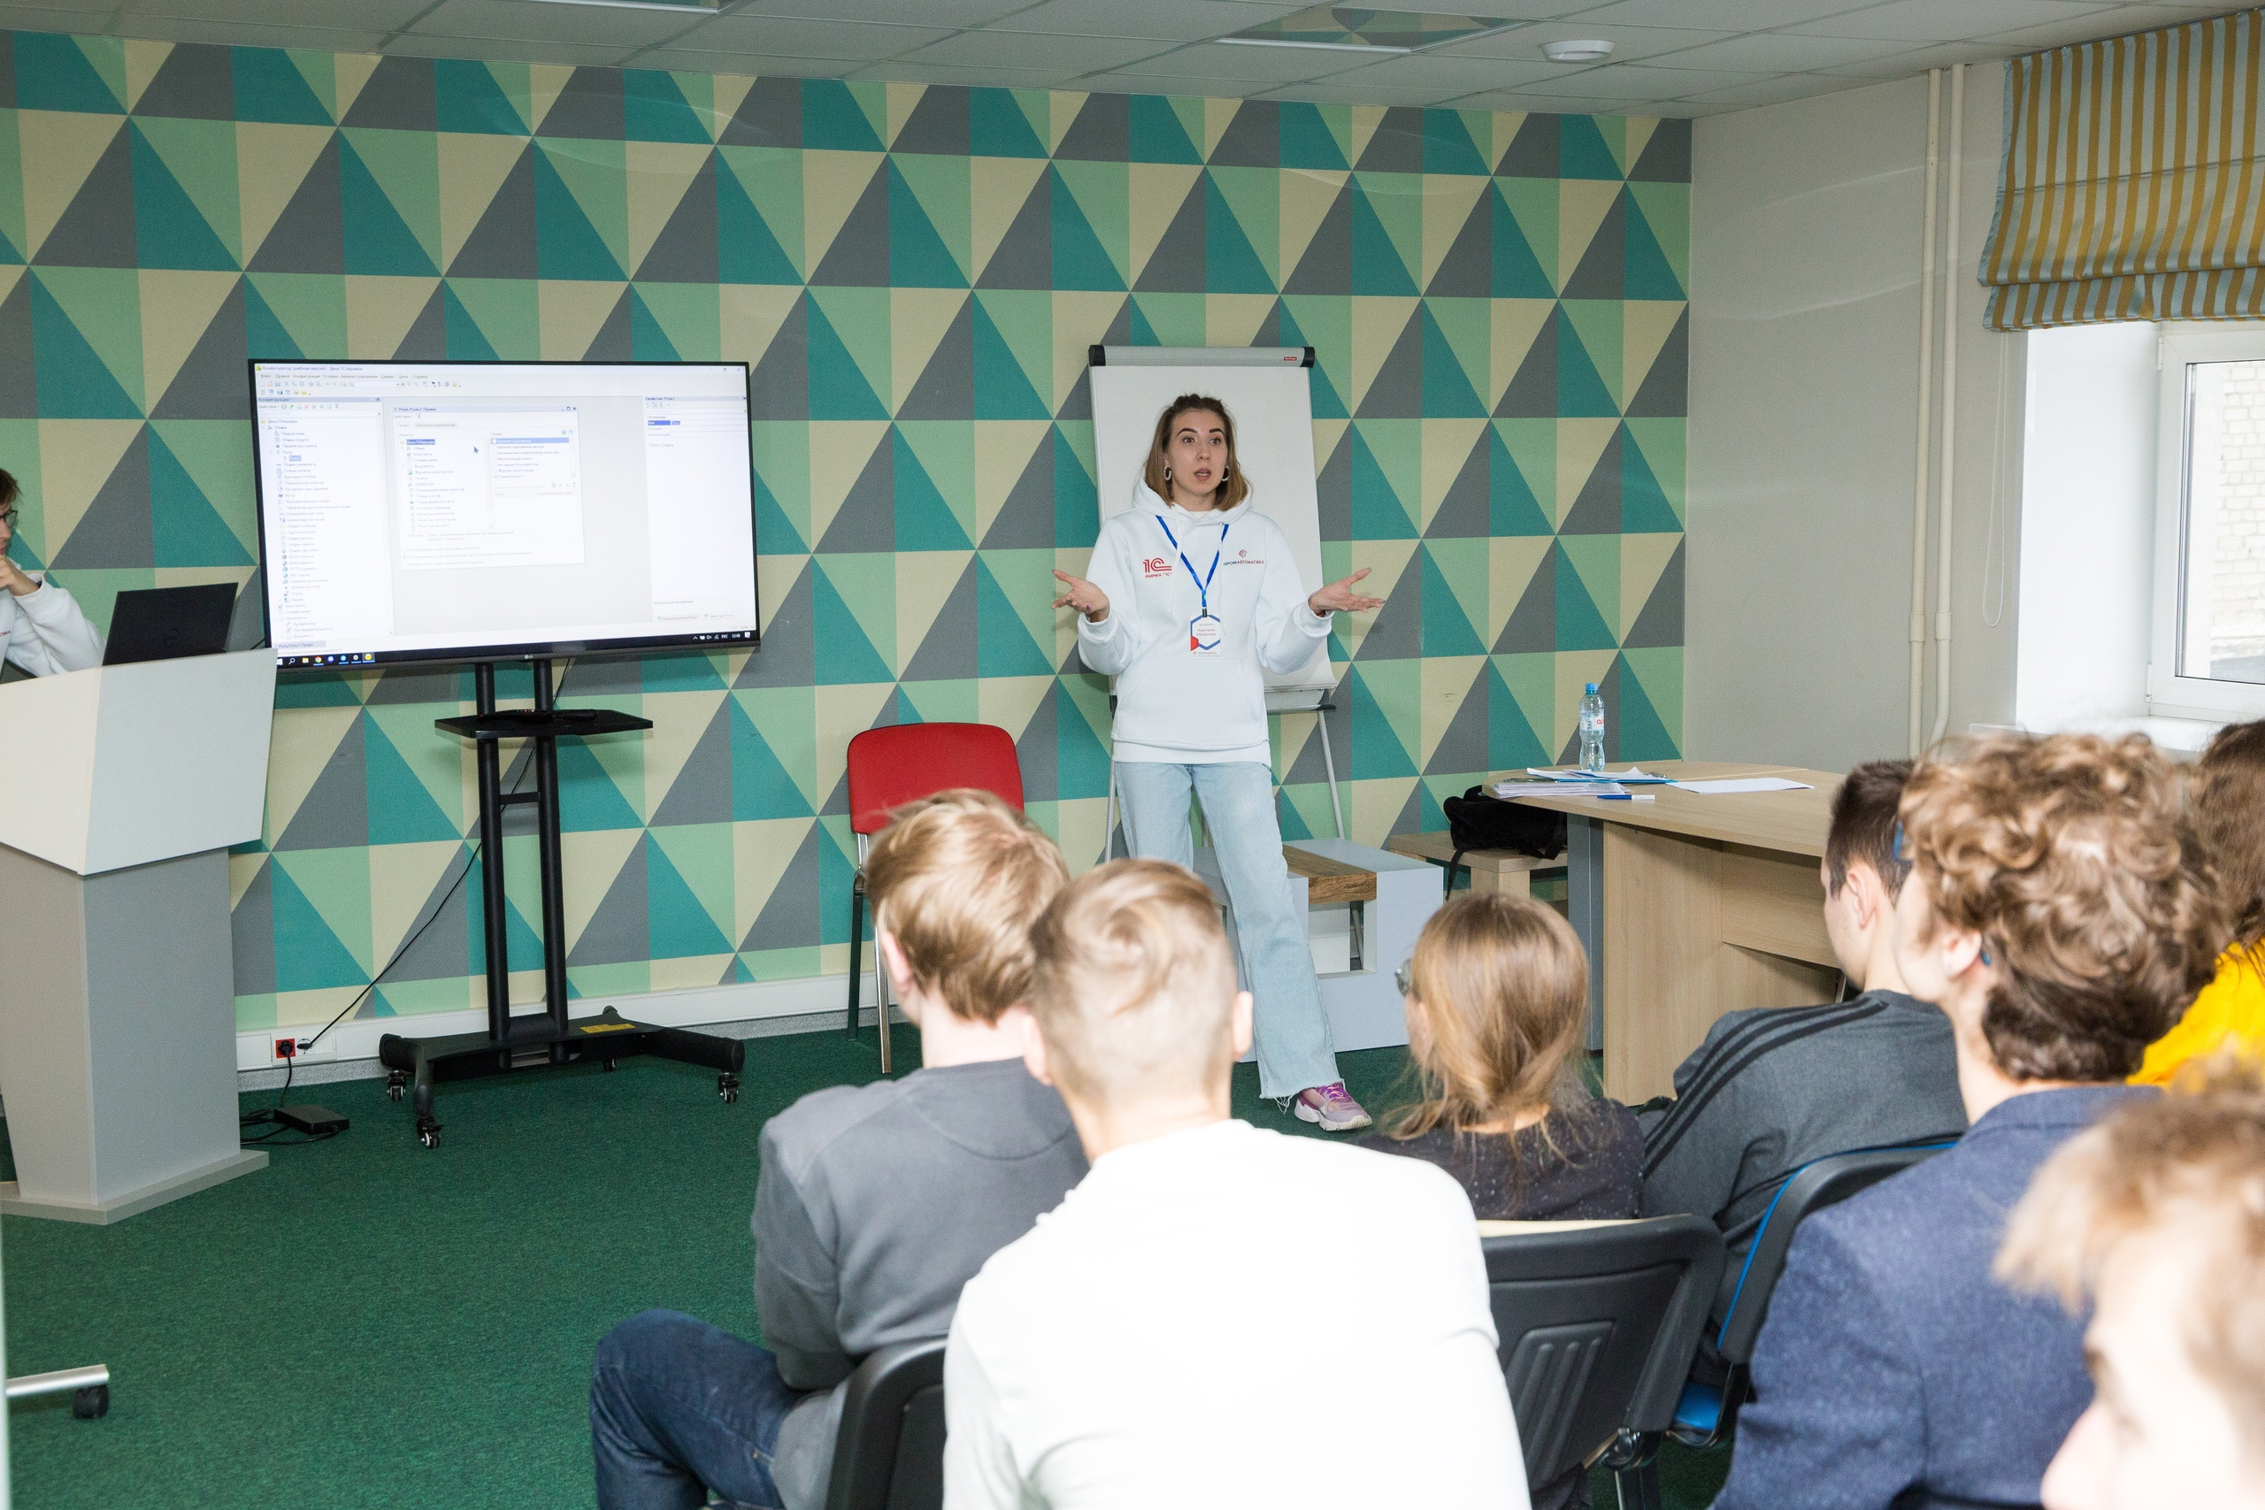
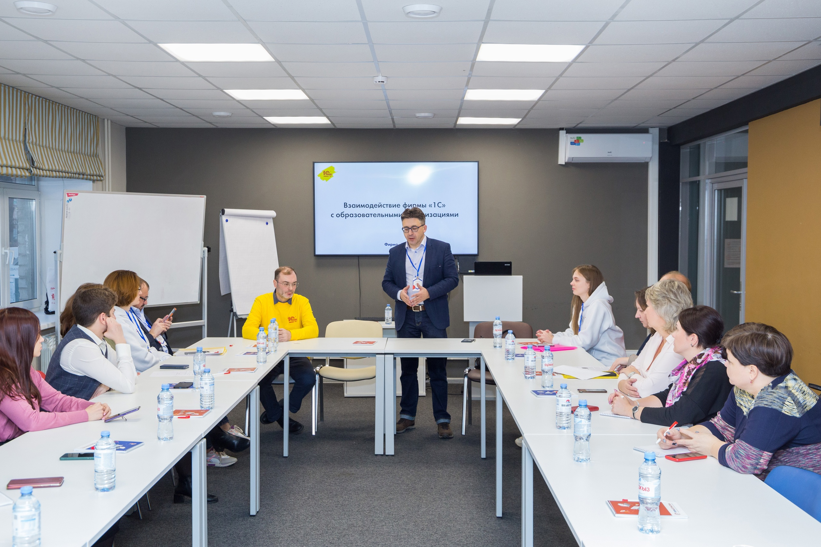
День 1С: Карьеры (каждую осень)
31 января – 01 февраля 2023 года
XXIII международная научно-практическая конференция НОВЫЕ ИНФОРМАЦИОННЫЕ ТЕХНОЛОГИИ В ОБРАЗОВАНИИ
12

Slide 13
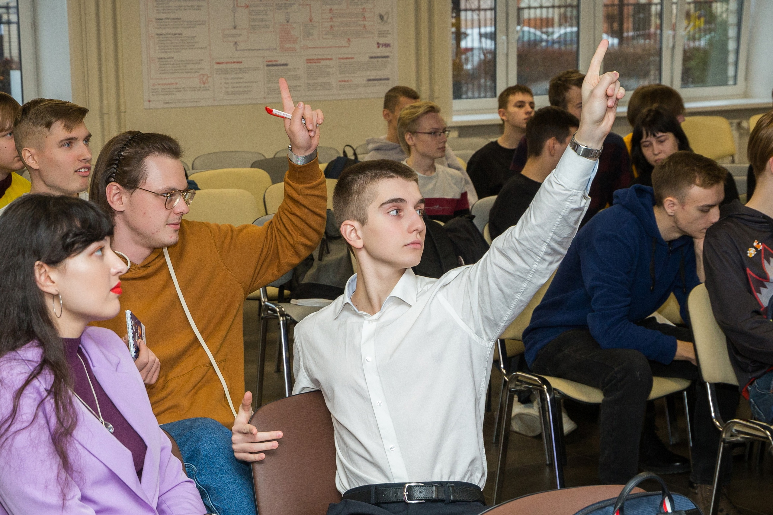
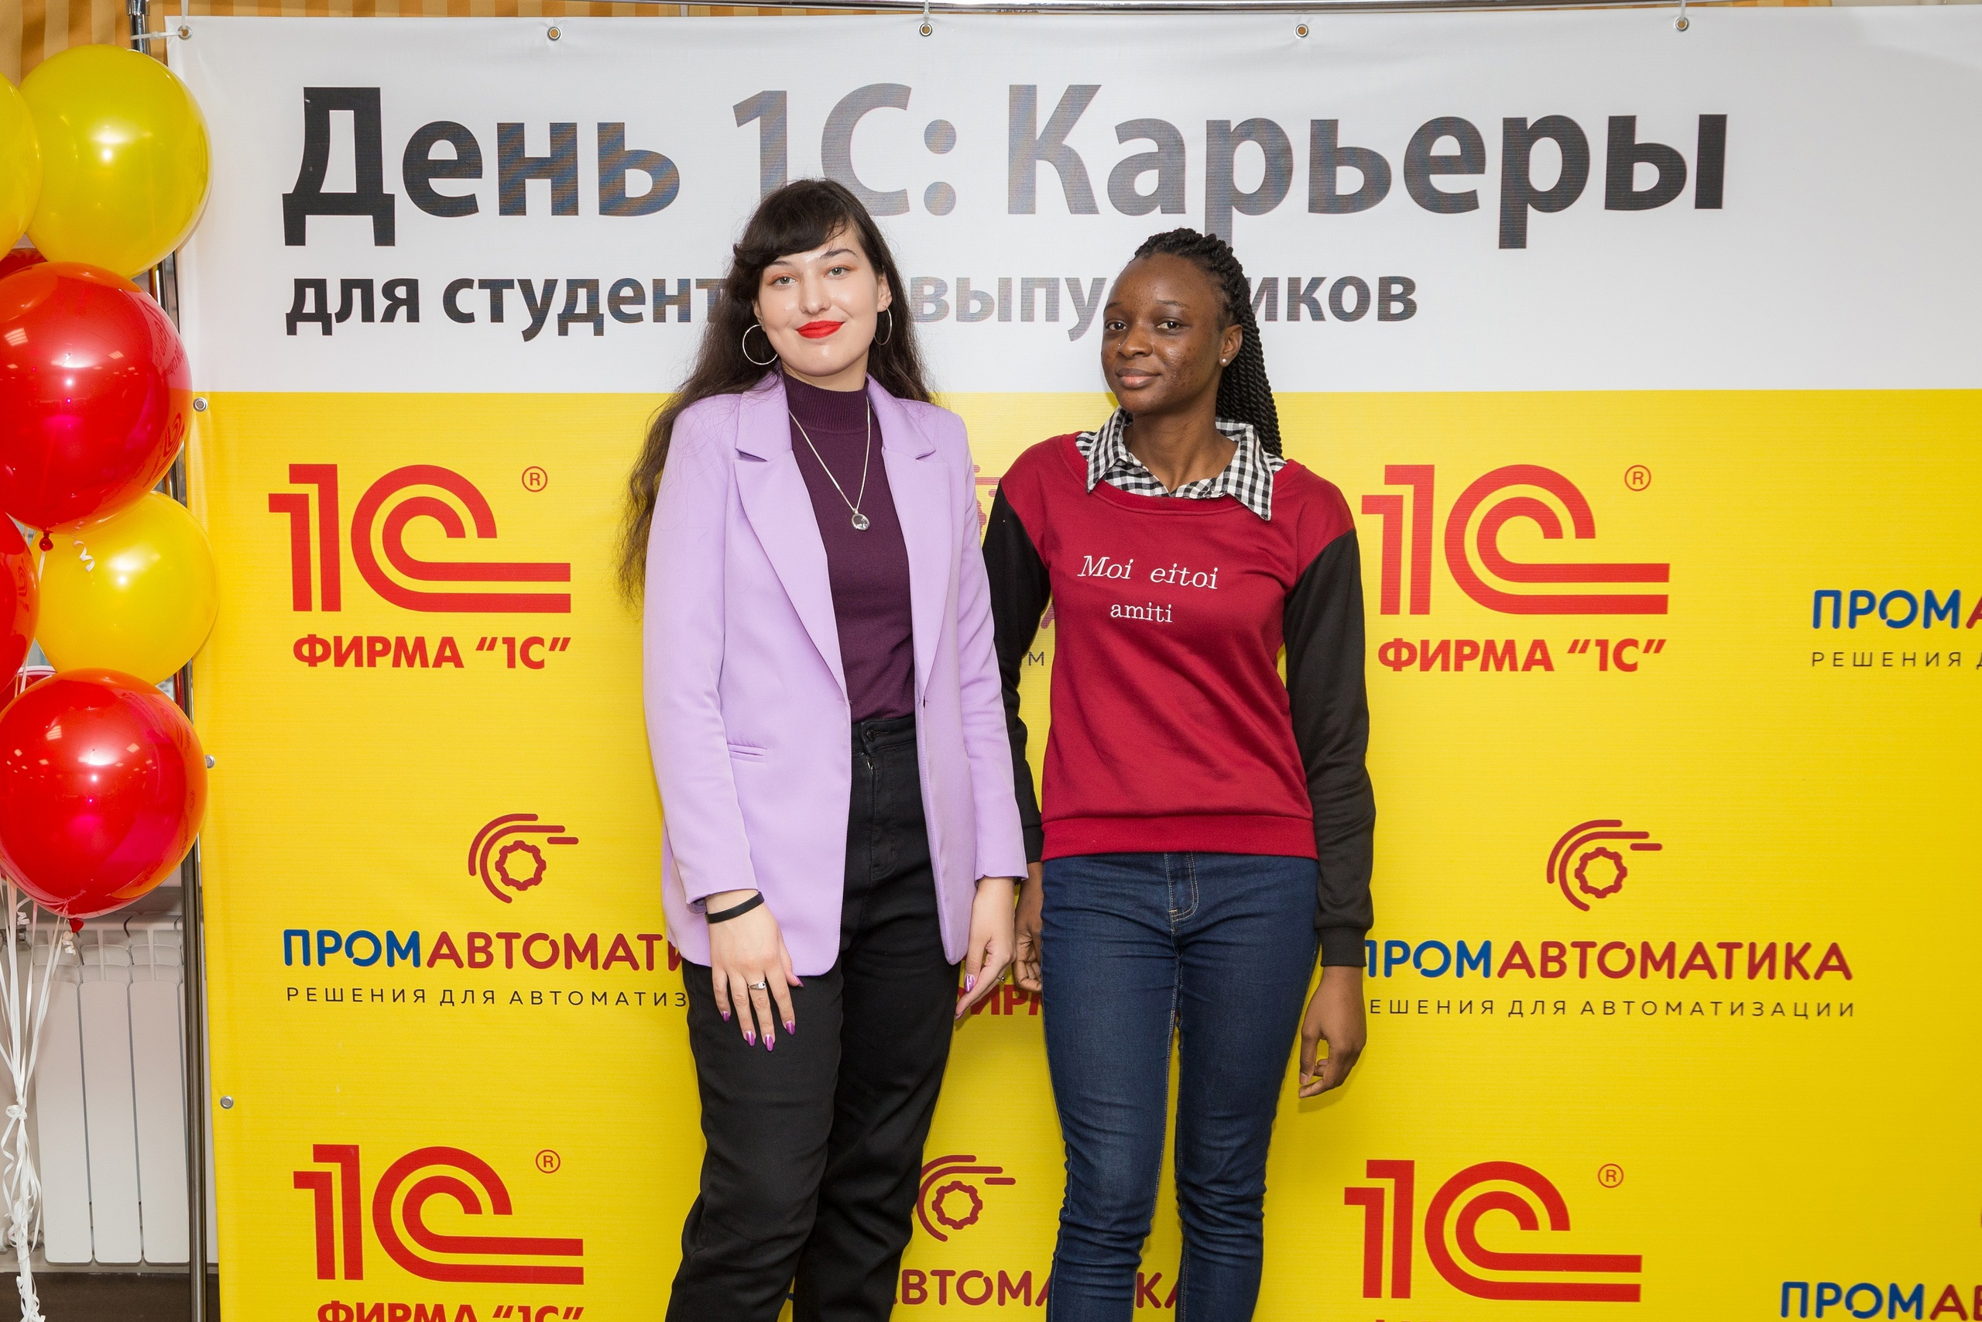
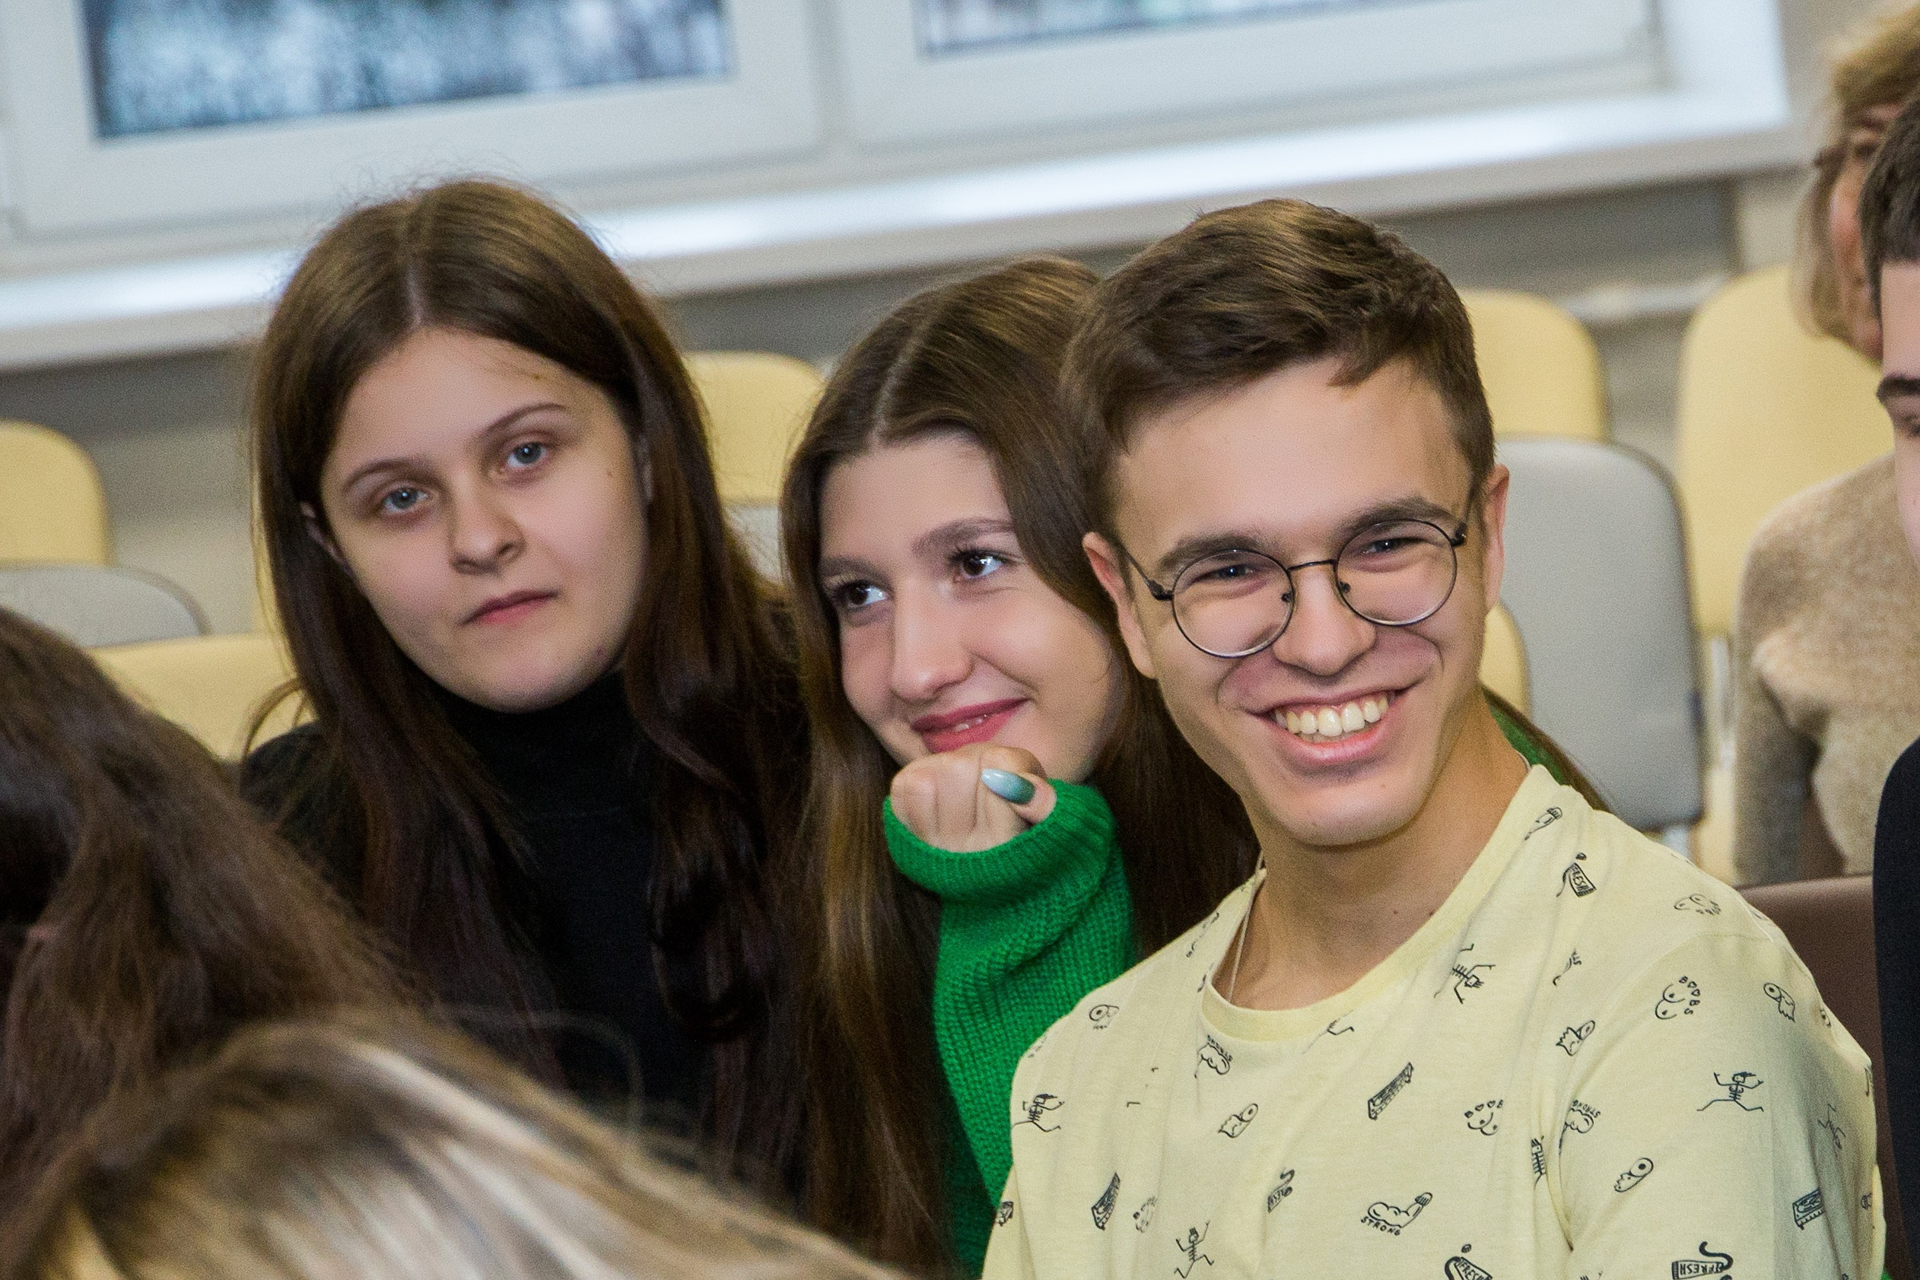
День 1С: Карьеры (каждую осень)
31 января – 01 февраля 2023 года
XXIII международная научно-практическая конференция НОВЫЕ ИНФОРМАЦИОННЫЕ ТЕХНОЛОГИИ В ОБРАЗОВАНИИ
13

Slide 14
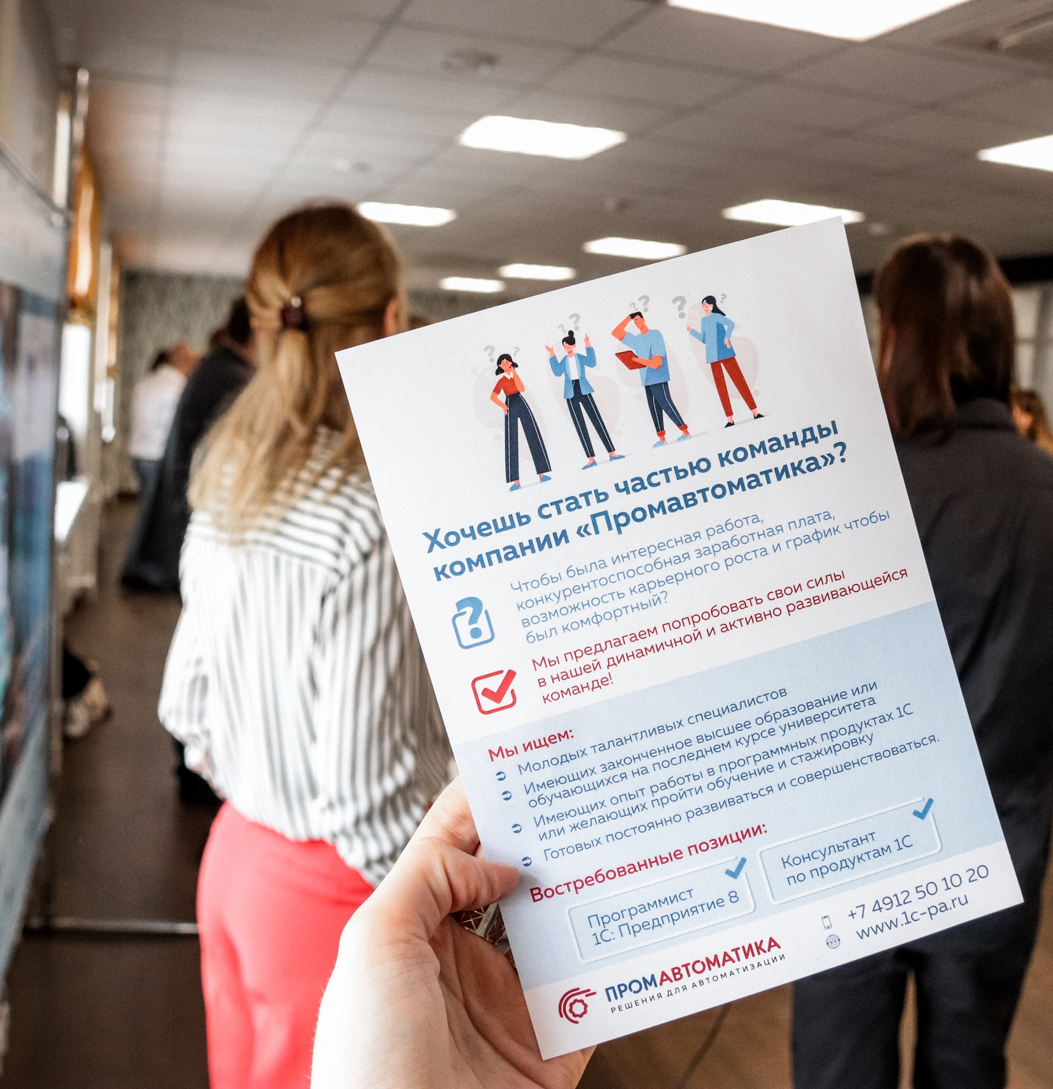
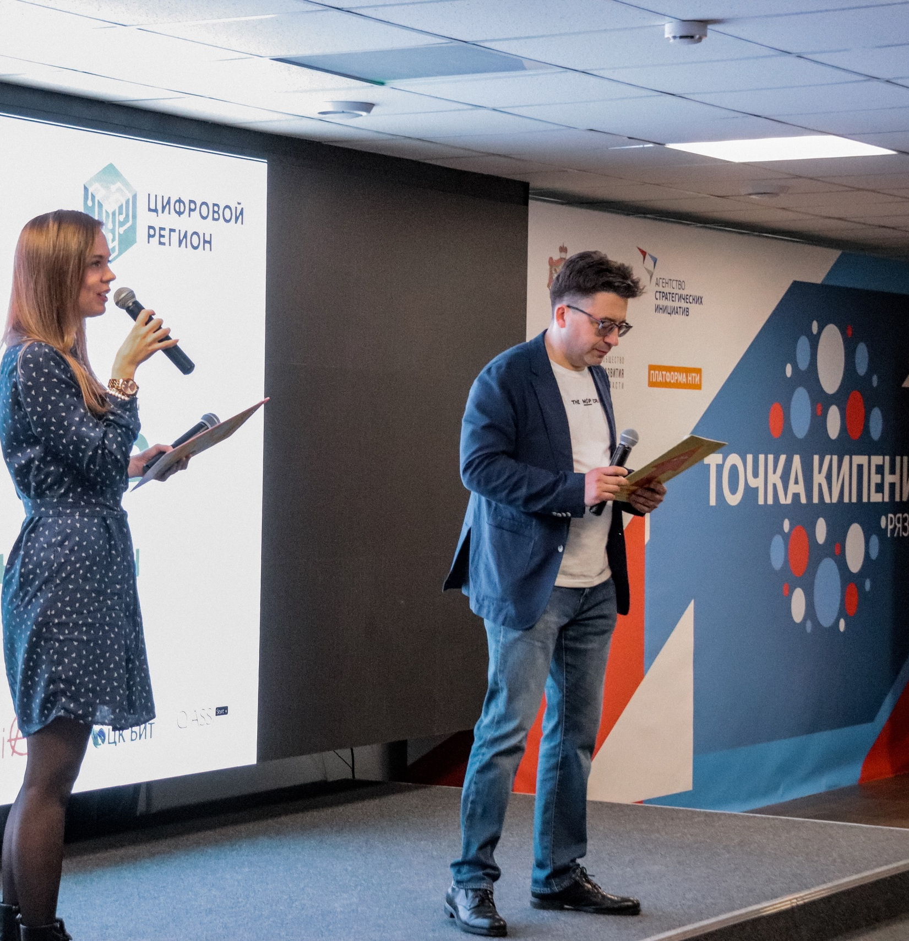
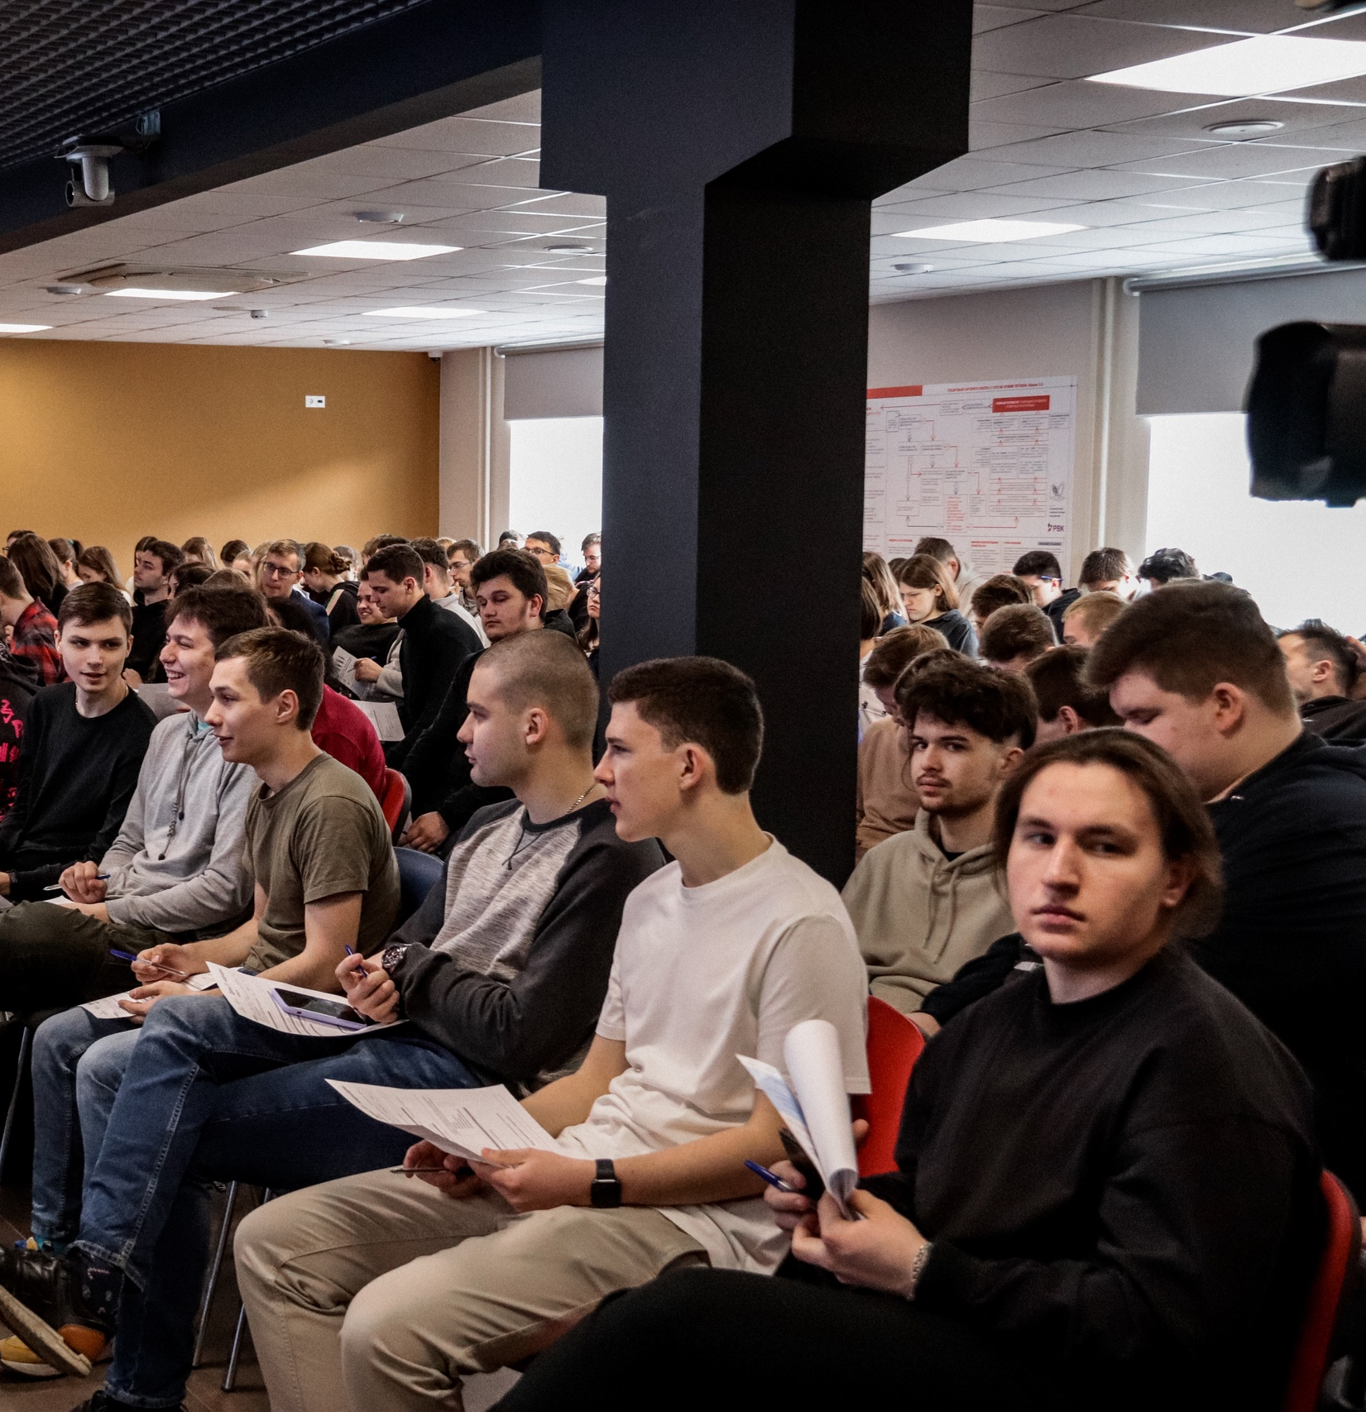
День IT-Карьеры (каждую весну)
31 января – 01 февраля 2023 года
XXIII международная научно-практическая конференция НОВЫЕ ИНФОРМАЦИОННЫЕ ТЕХНОЛОГИИ В ОБРАЗОВАНИИ
14

Slide 15
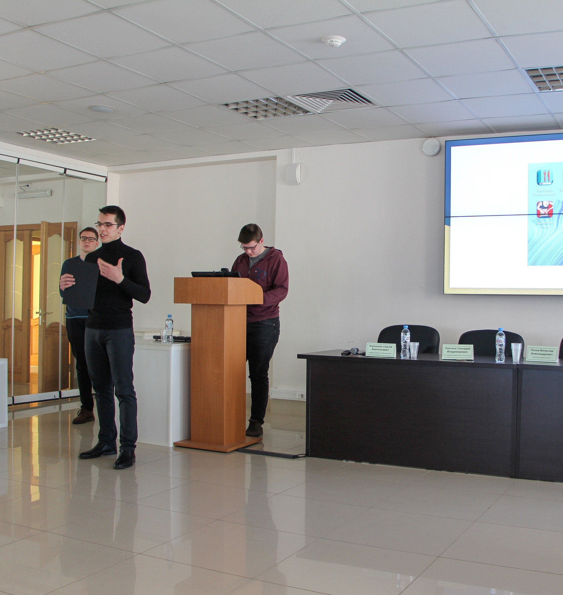
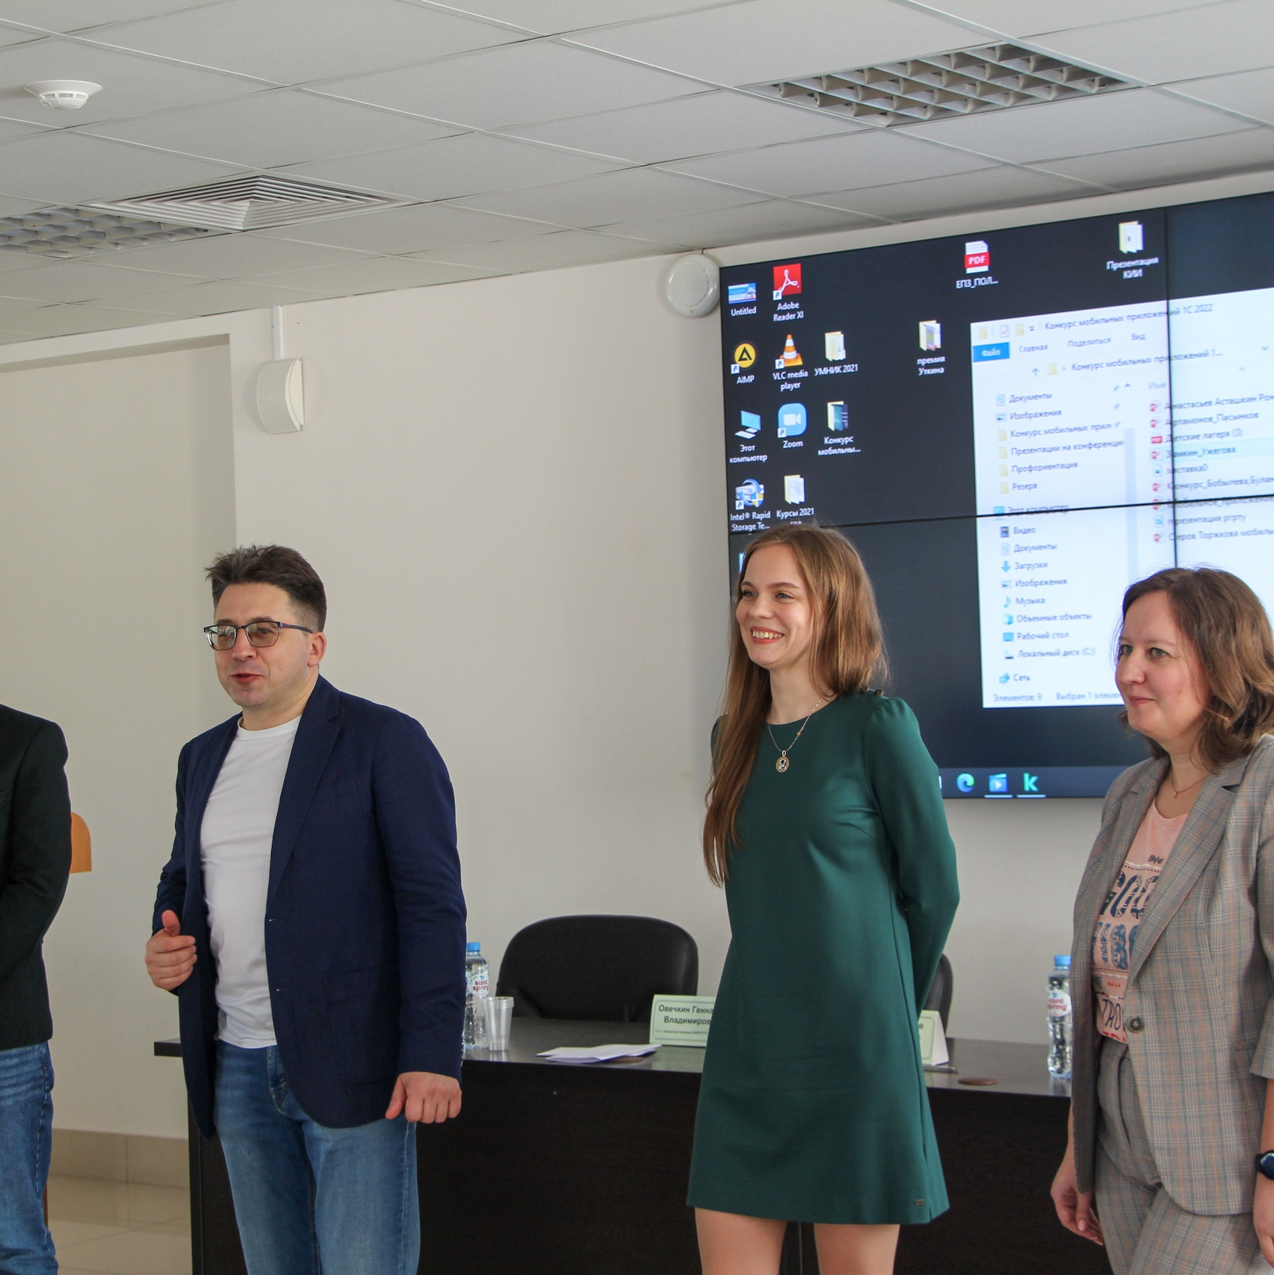
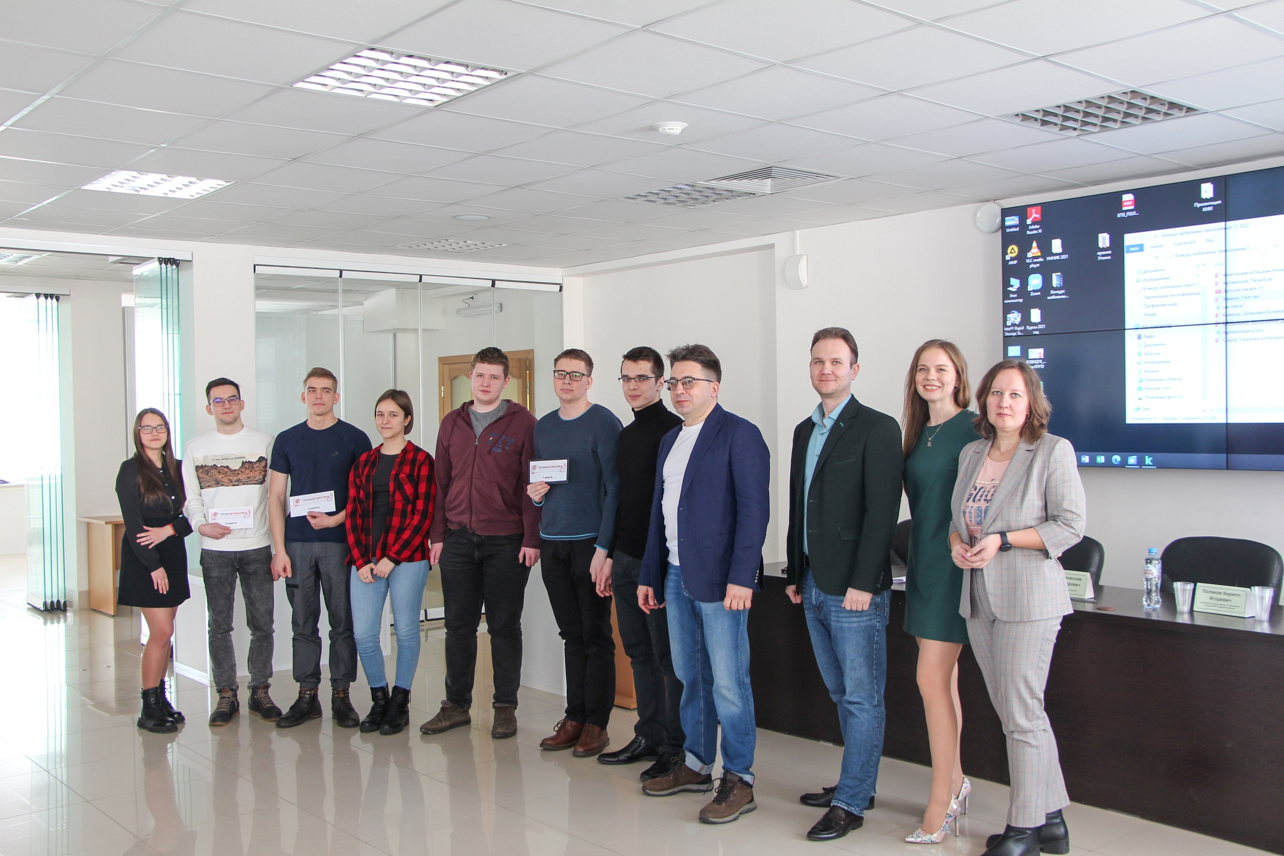
Командный конкурс разработки мобильных приложений на платформе «1С: Предприятие»
31 января – 01 февраля 2023 года
XXIII международная научно-практическая конференция НОВЫЕ ИНФОРМАЦИОННЫЕ ТЕХНОЛОГИИ В ОБРАЗОВАНИИ
15

Slide 16
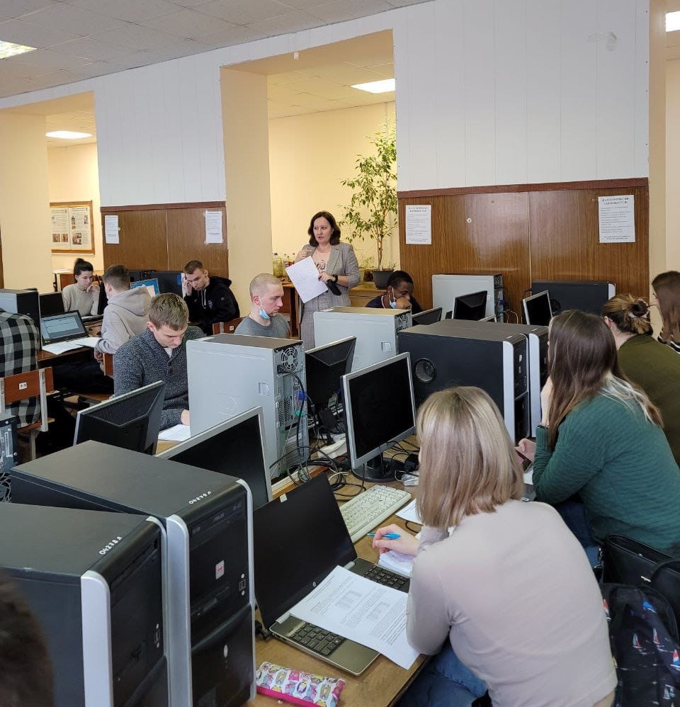
Региональный тур международной олимпиады по программированию на платформе «1С: Предприятие»
31 января – 01 февраля 2023 года
XXIII международная научно-практическая конференция НОВЫЕ ИНФОРМАЦИОННЫЕ ТЕХНОЛОГИИ В ОБРАЗОВАНИИ
16

Slide 17
Результаты наших студентов в «1С: Соревнованиях»
31 января – 01 февраля 2023 года
XXIII международная научно-практическая конференция НОВЫЕ ИНФОРМАЦИОННЫЕ ТЕХНОЛОГИИ В ОБРАЗОВАНИИ
17

Slide 18
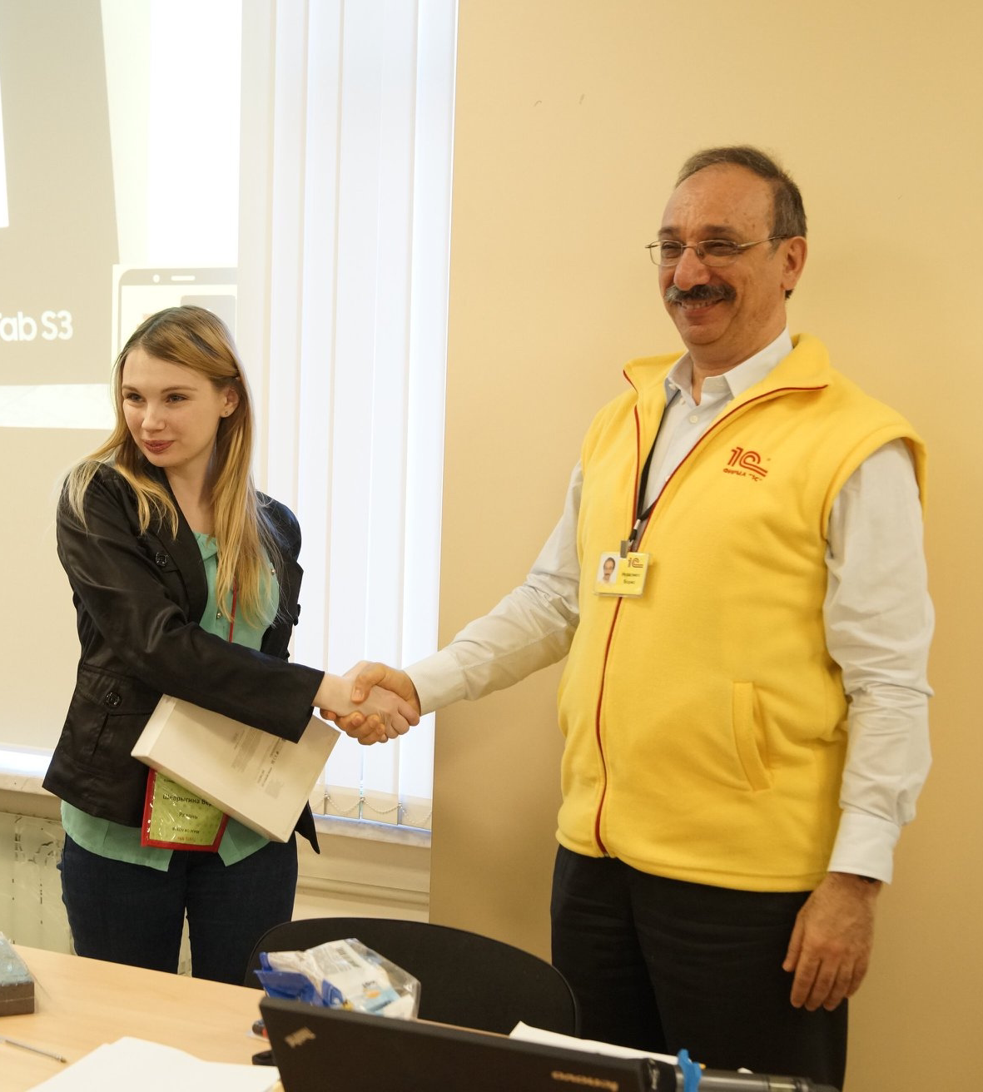
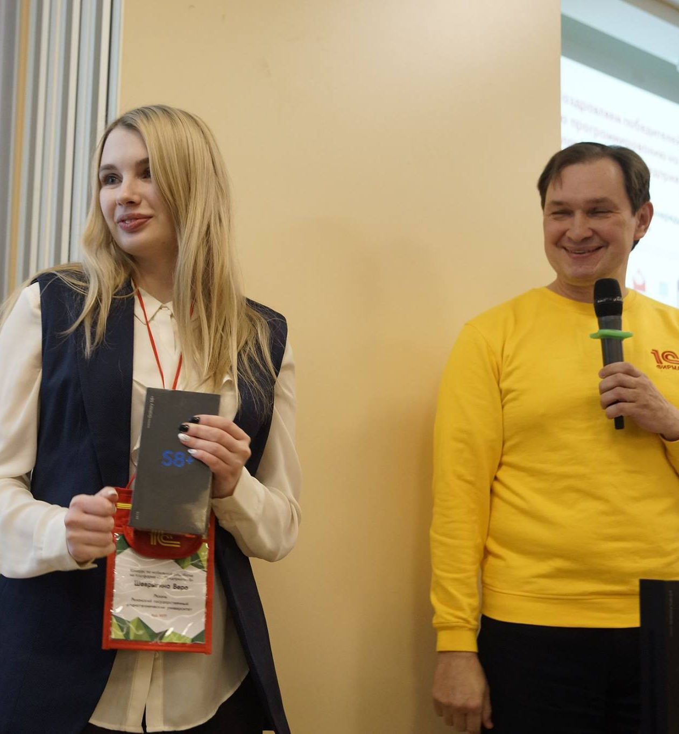
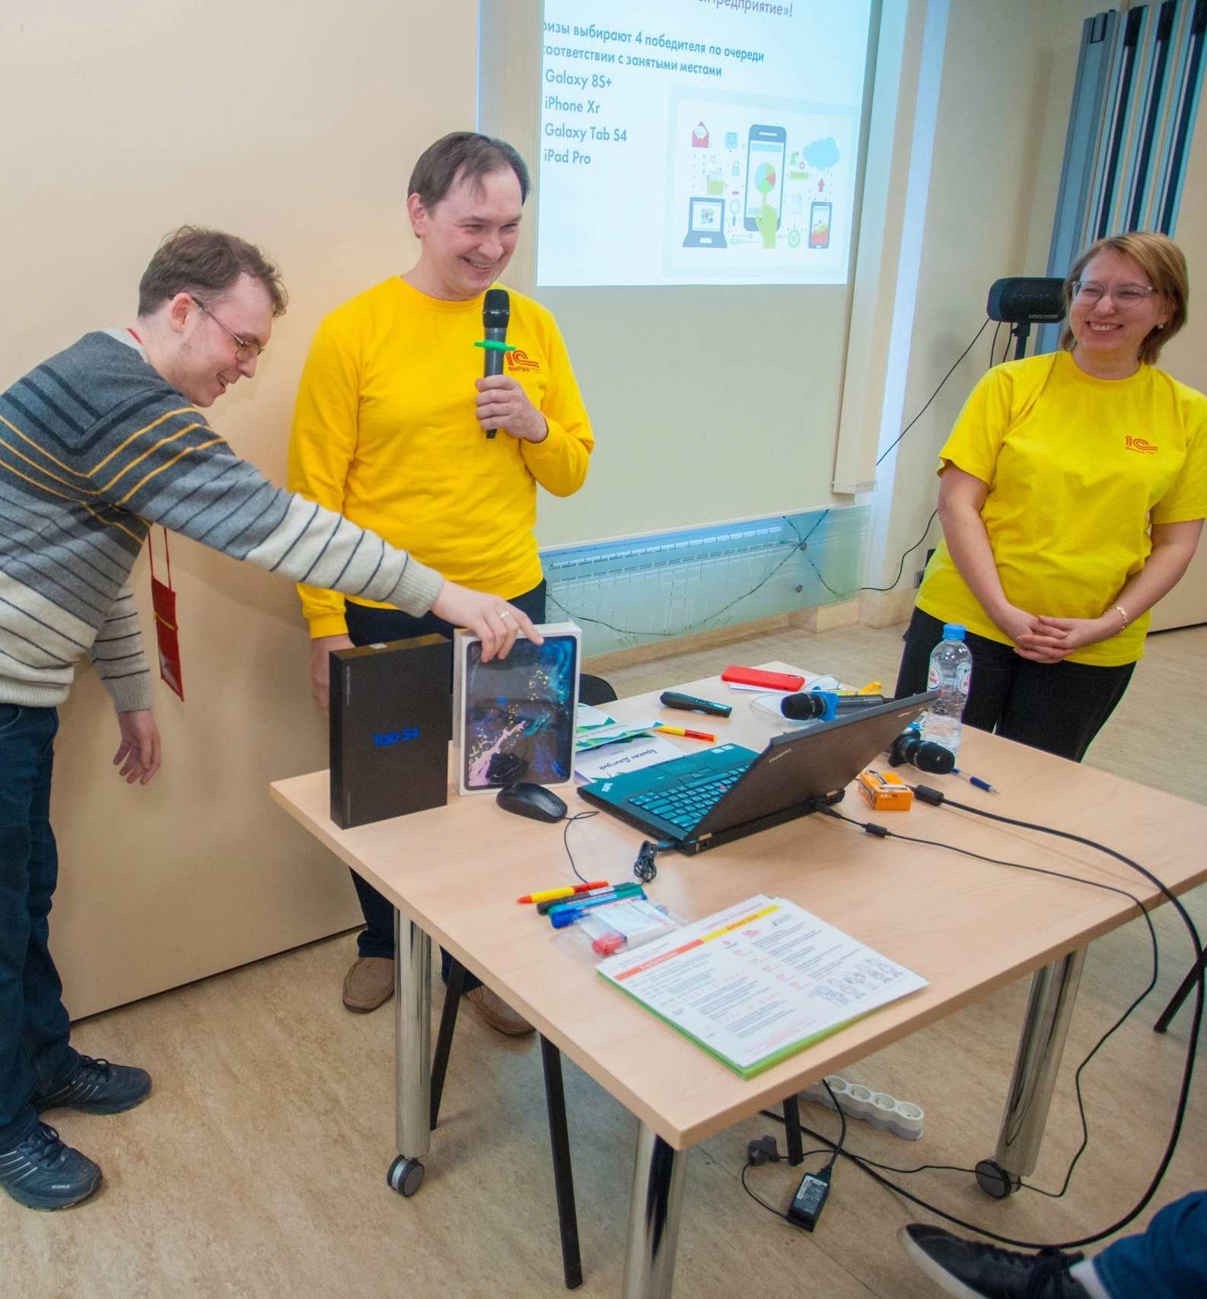
Международный профессиональный конкурс по разработке мобильного приложения на платформе «1С:Предприятие 8»
Вера Шеврыгина – 2 и 3 место в 2018 и 2019 годах
Илья Васильев – 3 место в 2019 году
31 января – 01 февраля 2023 года
XXIII международная научно-практическая конференция НОВЫЕ ИНФОРМАЦИОННЫЕ ТЕХНОЛОГИИ В ОБРАЗОВАНИИ
18

Slide 19
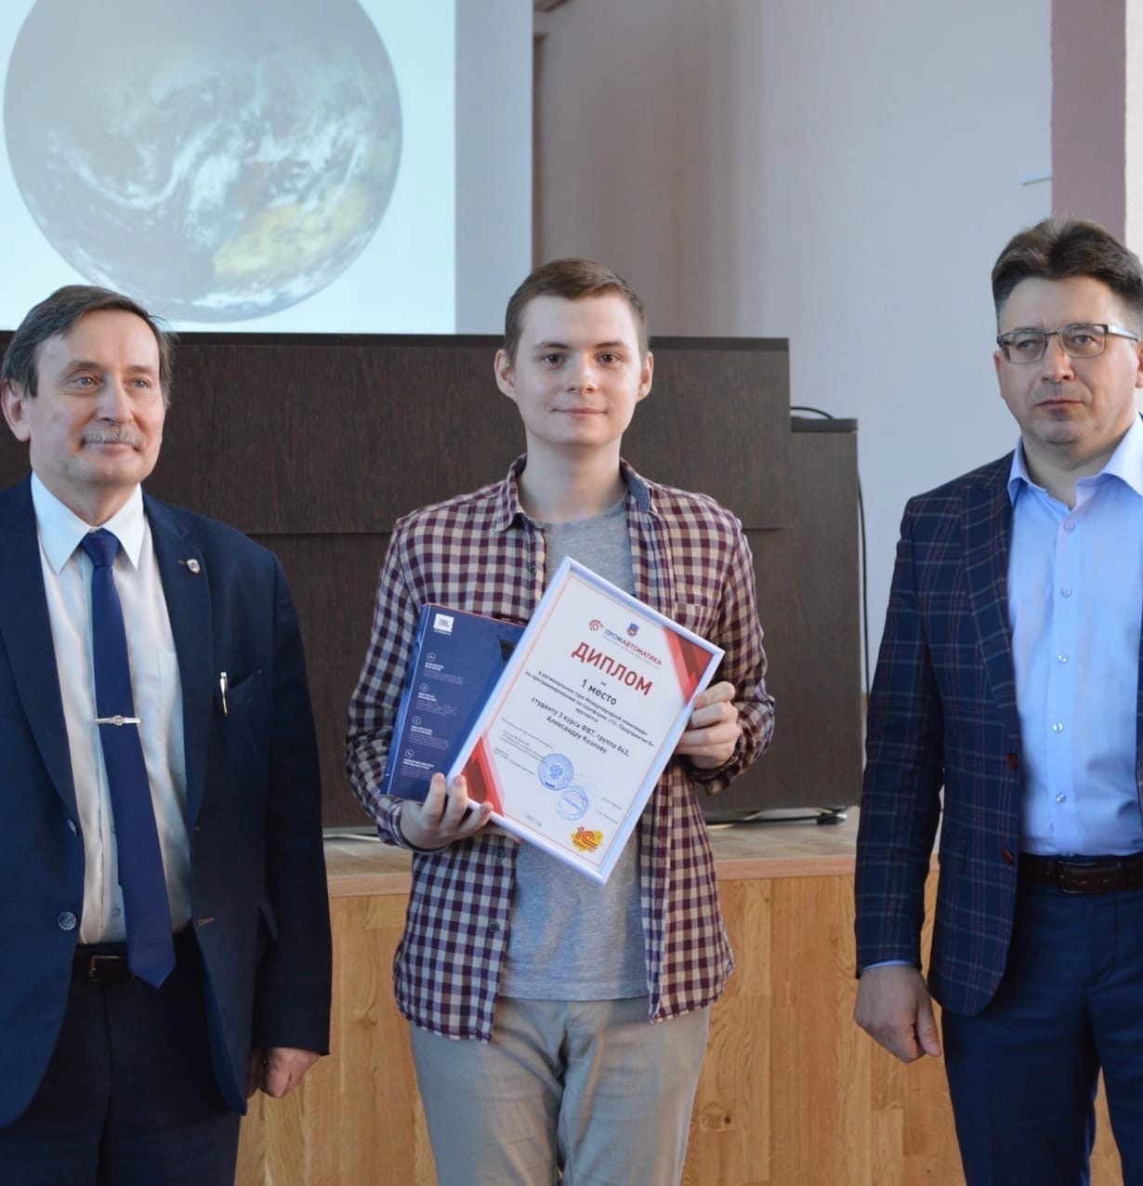
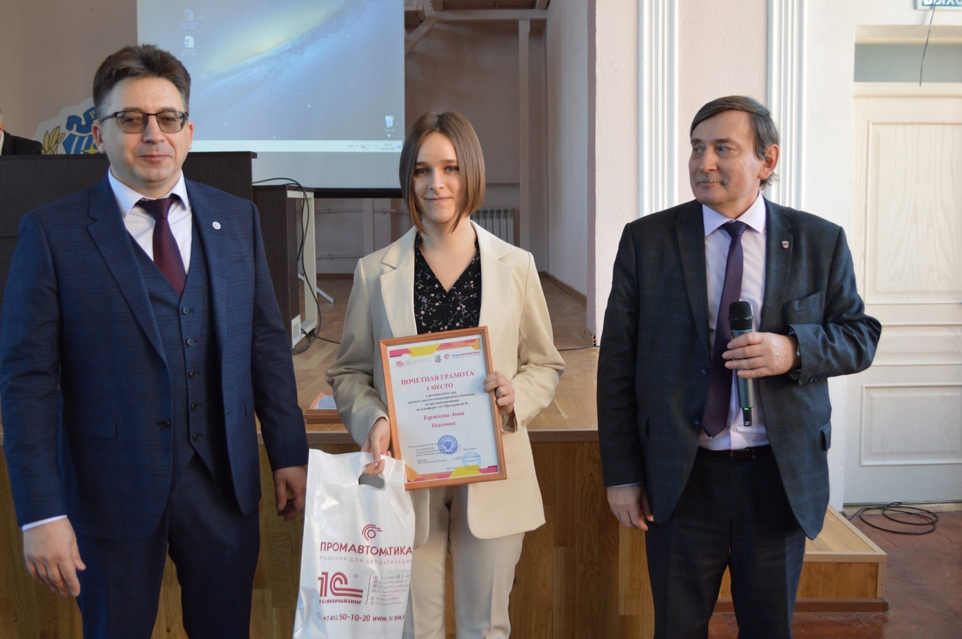
Международная олимпиада по программированию на платформе «1С: Предприятие 8»
Александр Козлов – абсолютный победитель 2021
Анна Торжкова – абсолютный победитель 2022
31 января – 01 февраля 2023 года
XXIII международная научно-практическая конференция НОВЫЕ ИНФОРМАЦИОННЫЕ ТЕХНОЛОГИИ В ОБРАЗОВАНИИ
19

Slide 20
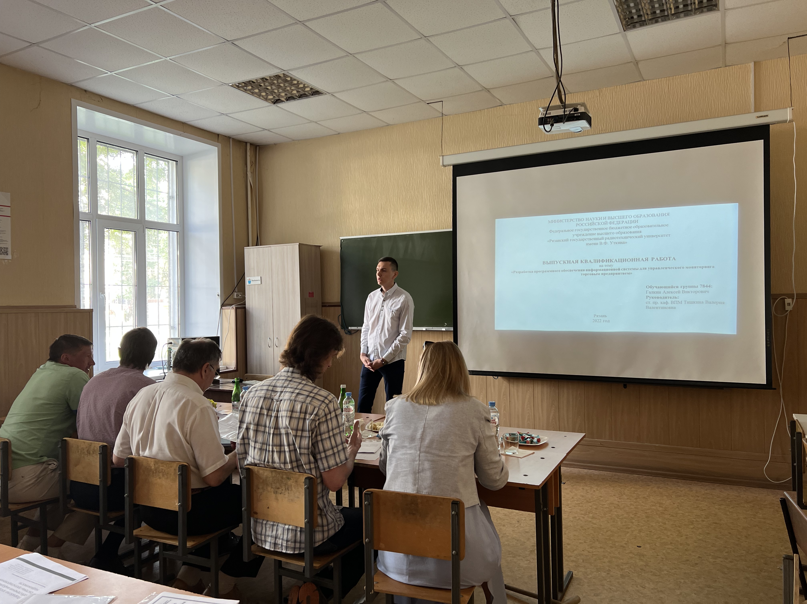
Международный конкурс выпускных квалификационных работ, выполненных с использованием программных продуктов «1С», 2021/2022 учебного года
Алексей Галкин – I место по центральному федеральному округу
Место под иллюстрацию
31 января – 01 февраля 2023 года
XXIII международная научно-практическая конференция НОВЫЕ ИНФОРМАЦИОННЫЕ ТЕХНОЛОГИИ В ОБРАЗОВАНИИ
20

Slide 21
Заключение
Рекомендации к проведению занятий:
проводить лекционные занятия с минимальным числом теории в форме разбора практического задания и повторением за лектором;
более длительный срок изучения дисциплин с 1С;
больше разносторонних задач;
больше методических материалов для изучения и закрепления знаний;
предоставление различных возможностей по дальнейшему изучению 1С.
31 января – 01 февраля 2023 года
XXIII международная научно-практическая конференция НОВЫЕ ИНФОРМАЦИОННЫЕ ТЕХНОЛОГИИ В ОБРАЗОВАНИИ
21

Slide 22
СПАСИБО ЗА ВНИМАНИЕ! Контакты: dmitrieva.tatiana.al@gmail.com LeraTshkina@mail.ru
Notes:
22

